Slide 1
CHÀO MỪNG CÁC CON
ĐẾN VỚI TIẾT HỌC
TIẾNG VIỆT

Slide 2
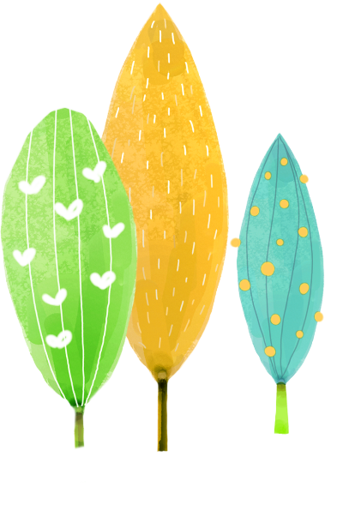
Bài 6
Notes:
更多模板请关注：https://haosc.taobao.com

Slide 3
1
Khởi động

Slide 5
2
Đọc

Slide 6
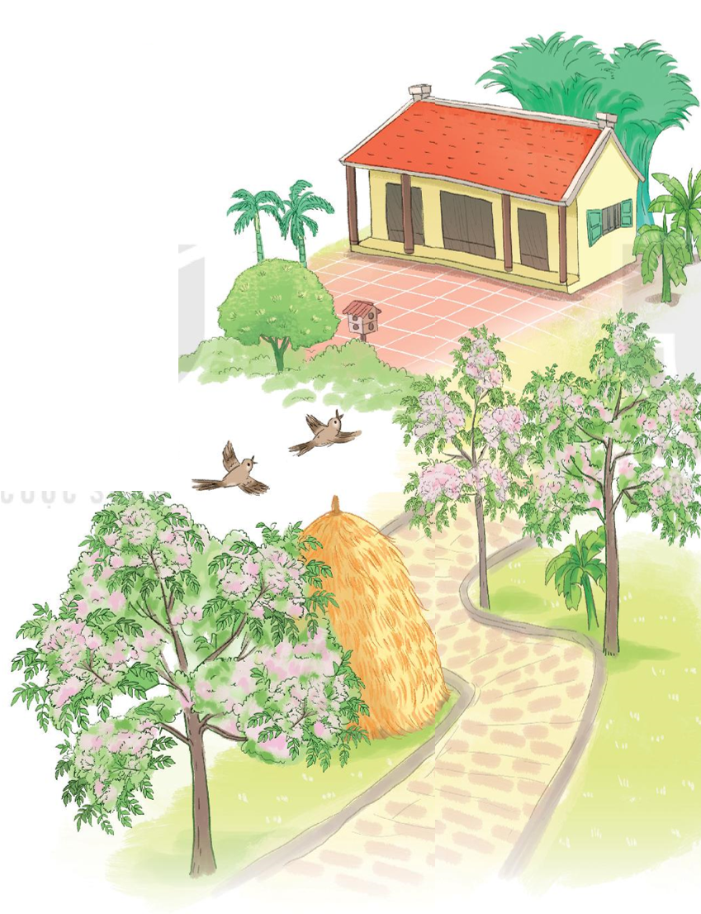
Ngôi nhà
Em yêu nhà em
Hàng xoan trước ngõ
Hoa xao xuyến nở
Như mây từng chùm.
Em yêu tiếng chim
Đầu hồi lảnh lót
Mái vàng thơm phức
Rạ đầy sân phơi.
Em yêu ngôi nhà
Gỗ, tre mộc mạc
Như yêu đất nước
Bốn mua chim ca.
(Tô Hà)

Slide 7
Ngôi nhà
Em yêu nhà em
Hàng xoan trước ngõ
Hoa xao xuyến nở
Như mây từng chùm.
Em yêu tiếng chim
Đầu hồi lảnh lót
Mái vàng thơm phức
Rạ đầy sân phơi.
Em yêu ngôi nhà
Gỗ, tre mộc mạc
Như yêu đất nước
Bốn mua chim ca.
(Tô Hà)
Hoa xao xuyến nở
Đầu hồi lảnh lót
Như yêu đất nước

Slide 8
Ngôi nhà
Em yêu nhà em
Hàng xoan trước ngõ
Hoa xao xuyến nở
Như mây từng chùm.
(Tô Hà)
1
Em yêu tiếng chim
Đầu hồi lảnh lót
Mái vàng thơm phức
Rạ đầy sân phơi.
2
Em yêu tiếng chim
Đầu hồi lảnh lót
Mái vàng thơm phức
Rạ đầy sân phơi.
Em yêu ngôi nhà
Gỗ, tre mộc mạc
Như yêu đất nước
Bốn mùa chim ca.
3
Em yêu ngôi nhà
Gỗ, tre mộc mạc
Như yêu đất nước
Bốn mùa chim ca.

Slide 9
Ngôi nhà
Em yêu nhà em
Hàng xoan trước ngõ
Hoa xao xuyến nở
Như mây từng chùm.
(Tô Hà)
1
xao xuyến nở
2
Em yêu tiếng chim
Đầu hồi lảnh lót
Mái vàng thơm phức
Rạ đầy sân phơi.
Đầu hồi lảnh lót
Mái vàng thơm phức
Rạ đầy sân phơi
3
Em yêu ngôi nhà
Gỗ, tre mộc mạc
Như yêu đất nước
Bốn mùa chim ca.

Slide 10
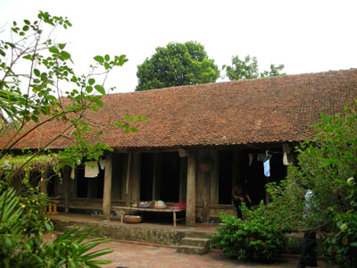
nhà gỗ, nhà tre
Notes:
Mộc mạc: giản dị, đơn giản

Slide 11
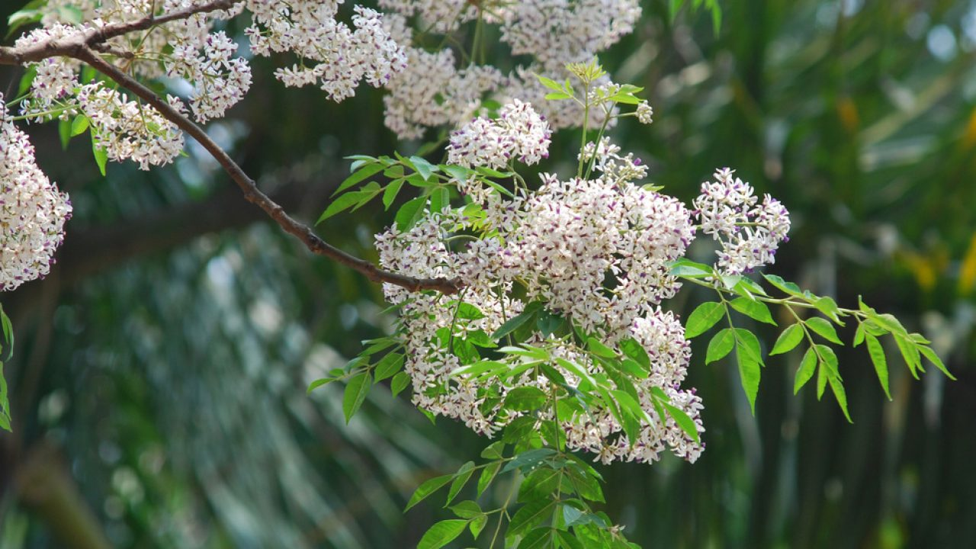
hoa xoan

Slide 12
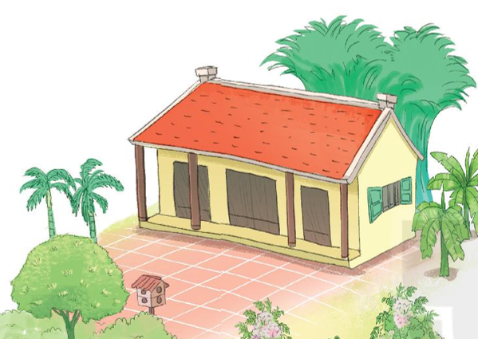
đầu hồi

Slide 13
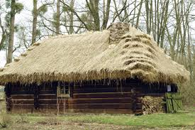
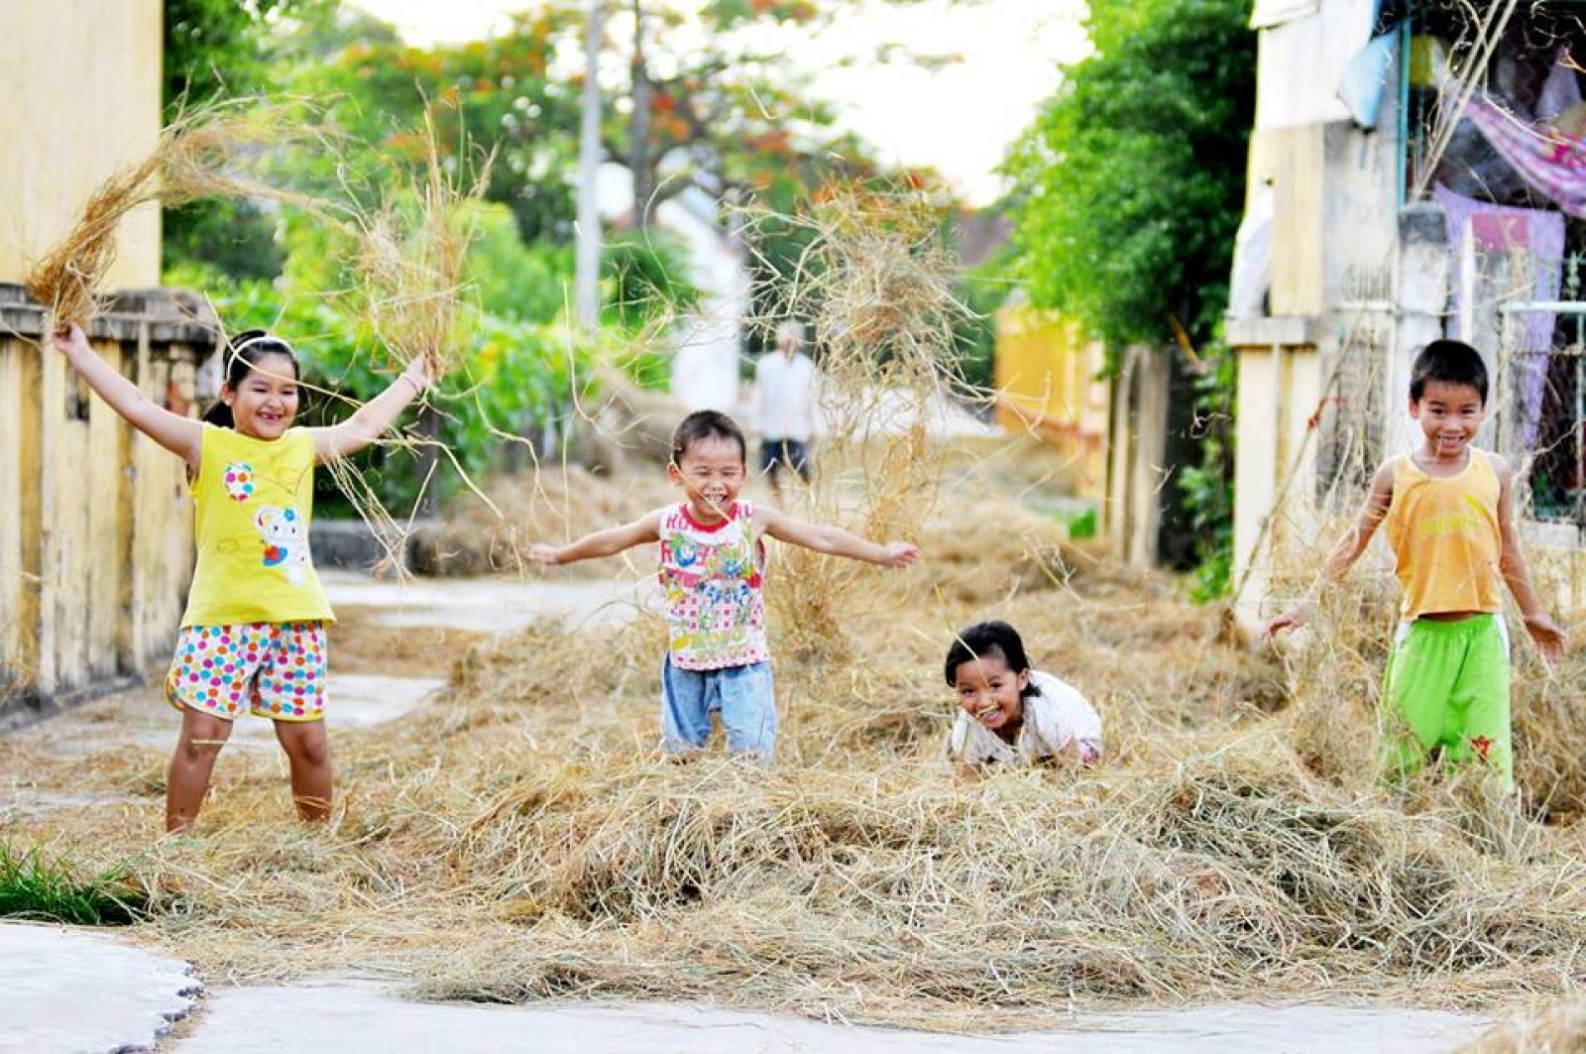
mái vàng
phơi rạ/rơm

Slide 14
Ngôi nhà
Em yêu nhà em
Hàng xoan trước ngõ
Hoa xao xuyến nở
Như mây từng chùm.
Em yêu tiếng chim
Đầu hồi lảnh lót
Mái vàng thơm phức
Rạ đầy sân phơi.
Em yêu ngôi nhà
Gỗ, tre mộc mạc
Như yêu đất nước
Bốn mua chim ca.
(Tô Hà)

Slide 15
Thư giãn

Slide 16
3
Tìm tiếng cùng vần

Slide 17
Ngôi nhà
Em yêu nhà em
Hàng xoan trước ngõ
Hoa xao xuyến nở
Như mây từng chùm.
Em yêu tiếng chim
Đầu hồi lảnh lót
Mái vàng thơm phức
Rạ đầy sân phơi.
Em yêu ngôi nhà
Gỗ, tre mộc mạc
Như yêu đất nước
Bốn mùa chim ca.
(Tô Hà)
chùm.
phơi.
nước

Slide 18
3
Tìm tiếng cùng vần với mỗi tiếng chùm, phơi, nước
chùm
phơi
nước
lúm
hùm
chơi
đợi
được
lược
um
bới
thước

Slide 19
4
Viết vào vở

Slide 20
Bài học đến đây là kết thúc
Chúc các cô mạnh khỏe
Chúc các em thực hiện tốt bài học!

